Slide 1




TRƯỜNG ĐẠI HỌC BÁCH KHOA HÀ NỘI VIỆN CÔNG NGHỆ THÔNG TIN VÀ TRUYỀN THÔNG BỘ MÔN KỸ THUẬT MÁY TÍNH
ĐỒ ÁN TỐT NGHIỆP
ĐỀ TÀI
XÂY DỰNG HỆ THỐNG QUẢN LÝ CÔNG VIỆC TRỰC TUYẾN ETASK
Giảng viên hướng dẫn: Ths Nguyễn Tử Quảng Sinh viên thực hiện: Nguyễn Tuấn Anh
Lớp: KTMT – K51
Notes:
Kính thưa các thầy trong hội đồng, em là Nguyễn Tuấn Anh lớp KTMT K51,
Hôm nay em xin phép được trình bày và bảo vệ đề tài tốt nghiệp của em. Đề tài của em là “Xây dựng hệ thống quản lý công việc trực tuyến eTask” dưới sự hướng dẫn của thầy Nguyễn Tử Quảng

Slide 2
Nội dung
1. Bối cảnh, nhiệm vụ
2. Kiến thức liên quan
3. Phân tích và thiết kế hệ thống
4. Kết luận và hướng phát triển
Notes:
Nội dung trình bày của em gồm 4 phần
Phần 1: là bối cảnh dẫn tới việc em thực hiện đồ án này
Phần 2: một số kiến thức liên quan để hoàn phần mềm
Phần 3: Phân tích, thiết kế phần mềm
Phần 4: kết luận và định hướng phát triển tiếp theo của đồ án
2

Slide 3





Bối cảnh
X
√
√
?
?
?
?
?
?
√
√
X
Cần có phần mềm hỗ trợ quản lý lịch
3
Notes:
Trong một cơ quan, doanh nghiệp, trường học thì việc họp và tổ chức các sự kiện diễn ra thường xuyên.
Để có một lịch họp với cấp trên, với những người liên quan tới công việc của mình, công việc của người đặt lịch thường mất nhiều thời gian, công sức:
Hỏi từng người mà mình cần họp xem họ có bận gì trong thời gian đó không
Tiếp đến là kiểm tra xem phòng họp nào còn trống.
Lên lịch họp cuối cùng là thông báo lại với từng người lịch họp đó trực tiếp, hoặc dưa lịch lên bảng tin, lên trang nội bộ.
Khi nhận được lịch người tham gia lịch có thể ghi note lịch, ghi vào lịch trong điện thoại, ghi vào các phần mềm trong máy tính
Làm như vậy rất mất thời gian và công sức
3

Slide 4
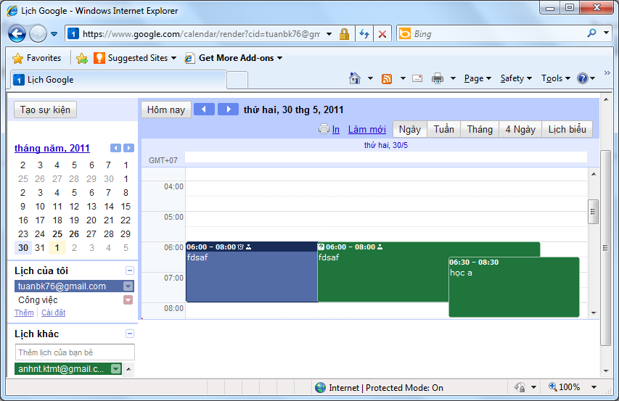
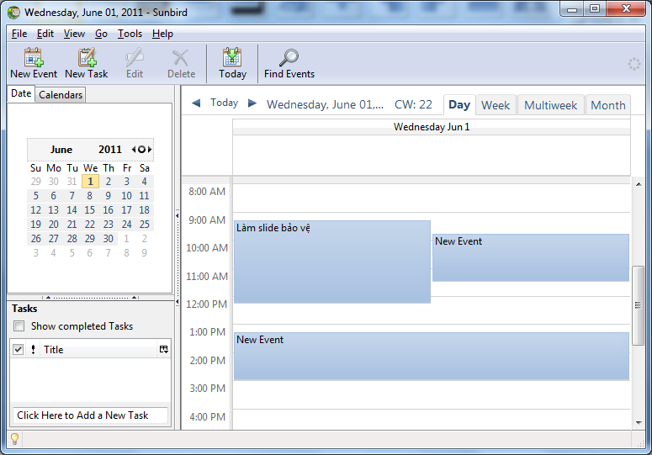
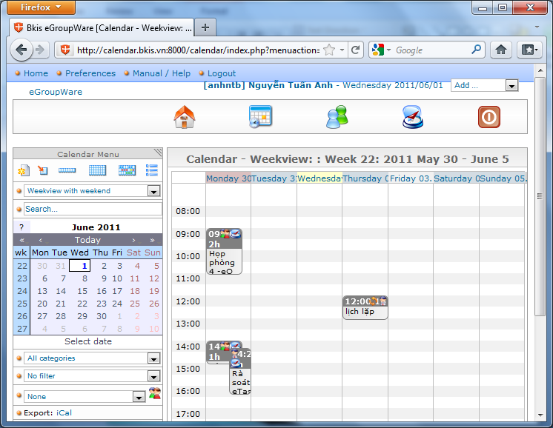
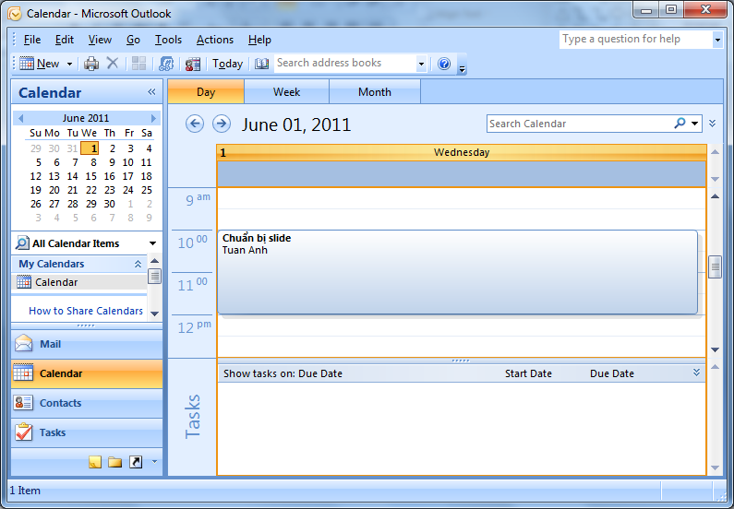
Các sản phẩm cùng loại
Notes:
Để đáp ứng nhu cầu quản lý lịch làm việc hiện nay trên thị trường xuất hiện một số phần mềm phục vụ cho việc quản lý lịch làm việc trên nền web và nền desktop.
Phần mềm trên desktop có thể kể đến: MS Outlook, Mozila Sunbird...,
Phần mềm trên nền web có: eGroupWare, Google Calendar....
Hạn chế: Các phần mềm này bộc lộ một số hạn chế khiến cho việc sử dụng gặp khó khăn trong việc sử dụng như
Hầu hết các phần mềm hiện nay đang được sử dụng cho chức năng tạo và quản lý lịch làm việc là phần mềm nước ngoài, với giao diện tiếng Anh gây khó khăn trong việc sử dụng và khai thác hết tính năng của phần mềm.
Các sản phẩm này hầu hết hướng tới người dùng cá nhân hoặc hỗ trợ đa người dùng nhưng tương tác với người dùng chưa linh hoạt
Từ hiện trạng đó, việc xây dựng một phần mềm với giao diện hoàn toàn tiếng Việt có hỗ trợ chức năng tạo lịch, quản lý lịch đa người dùng, dễ sử dụng, tương tác linh hoạt là thực sự cần thiết.
4

Slide 5
Nhiệm vụ của đồ án
Quản lý lịch đa người dùng
Xây dựng phần mềm hỗ trợ quản lý lịch làm việc đa người dùng
Quản lý, điều phối tài nguyên
Đưa thông tin đến người dùng nhanh chóng
Tương tác linh hoạt với người dùng
Notes:
Nhiệm vụ của đồ án là tìm hiểu các kiến thức liên quan và xây dựng một phần mềm quản lý lịch làm việc có các chức năng cơ bản như trên.
Chức năng: tạo/ sửa/xóa lịch, hỗ trợ đa người dùng
Hỗ trợ tạo lịch nhanh chóng
Để giải quyết được yêu cầu đặt ra hiện có hai hướng: xây dựng ứng dụng trên nền web và trên nền winform
Trong thời gian làm đồ án em tập trung vào xây dựng ứng dụng trên nền winform: phần mềm sẽ phục vụ những nhu cầu của người dùng hệ điều hành windows
Phiên bản trên nền web cho những người dùng sử dụng hđh khác hoặc trên các thiết bị như điện thoại, phiên bản này sẽ phát triển trong thời gian tới
5

Slide 6
Mô hình tổng quan hệ thống
Notes:
Mô hình tổng quan hệ thống
Hệ thống đáp ứng đa người dùng,
Client và server giao tiếp thông qua môi trường mạng
6

Slide 7
Biểu đồ phân rã chức năng
Lập lịch
Quản lý lịch
Tìm kiếm
Quản lý tài nguyên
Thống kê
Cấu hình
Tạo/Sửa/Xóa lịch
Xem lịch
Phản hồi lịch
Đồng bộ lịch
Tìm kiếm theo thông tin lịch
Tìm thời gian trống
Thêm/Sửa/Xóa tài nguyên
Quản lý luồng xét duyệt
Quản lý node xét duyệt
Quản lý người dùng
Notes:
Giới thiệu các chức năng của phần mềm
7

Slide 8
Use case tổng quan
Đăng nhập
Quản lý lịch
Quản lý người dùng
Thống kê lịch
Tìm kiếm lịch
User
Admin
Quản lý tài nguyên
Cấu hình lịch
Duyệt tài nguyên

Slide 9
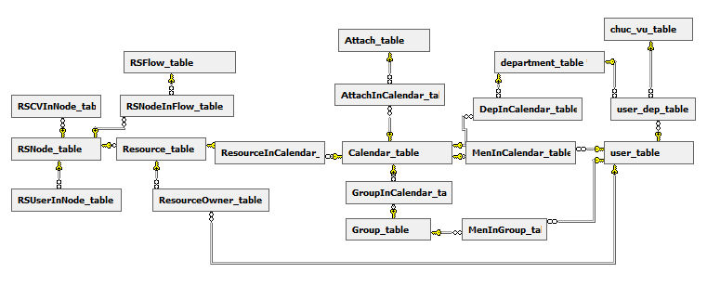
Cơ sở dữ liệu

Slide 10
Giao thức
Cấu trúc câu lệnh trao đổi thông tin:
Lệnh gửi lên Client:
<tag>
<sp>
<command>
<sp>
<data length>
<\r\n>
[data]
Lệnh trả về từ Server:
<tag>
<sp>
<command’s code>
<sp>
<error code>
<sp>
<data length>
<\r\n>
[data]
Notes:
Xây dựng phần mềm theo mô hình client-server thì giao thức trao đổi giữa client-server rất quan trọng
Ỏ đây em thiết kế một giao thức, mỗi lệnh trao đổi đều tuân theo cấu trúc trong giao thức
<Tag>: ID của lệnh
<SP> : Dấu cách <space bar>
<ABC>: Mã lệnh
<xyz’s Length>: Độ dài phần xyz
<\r\n>: Dấu xuống dòng mới <phím ENTER>
[<xyz>]: Phần <xyz> có thể có hoặc không
Thiết kế giao thức phải chú ý tới: Việc Format dữ liệu chuẩn sẽ tránh được các lỗi có thể xảy ra, đồng thời giúp cho việc xử lý dễ dàng hơn.
Cấu trúc lệnh đơn giản.
Tính mở rộng cao
Đảm bảo an ning.

Slide 11
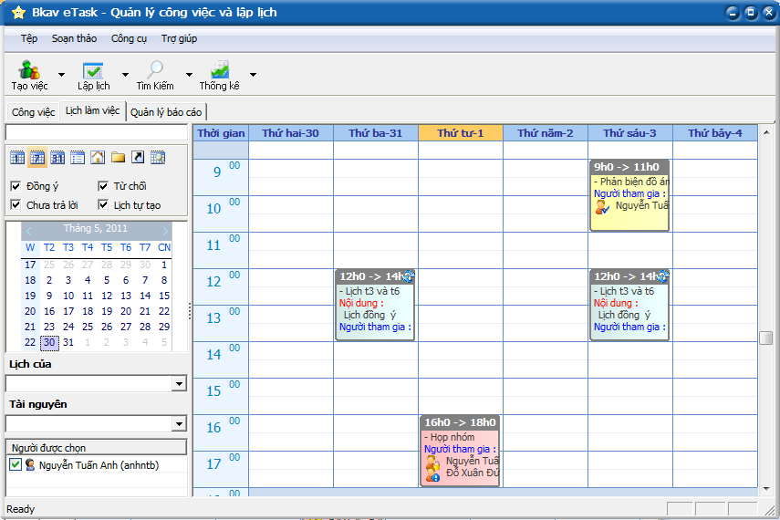
Hình ảnh của chương trình
Notes:
11

Slide 12
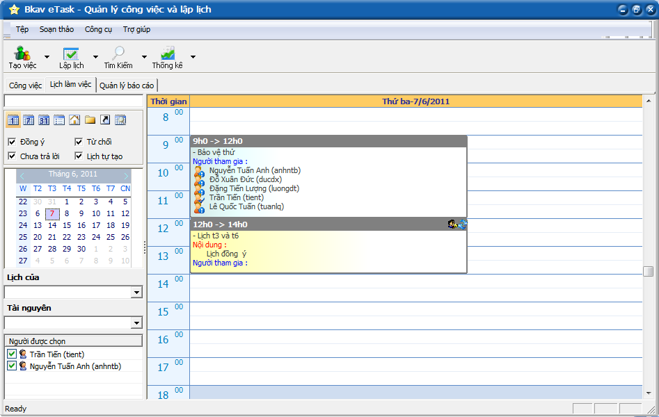
Hình ảnh của chương trình

Slide 13
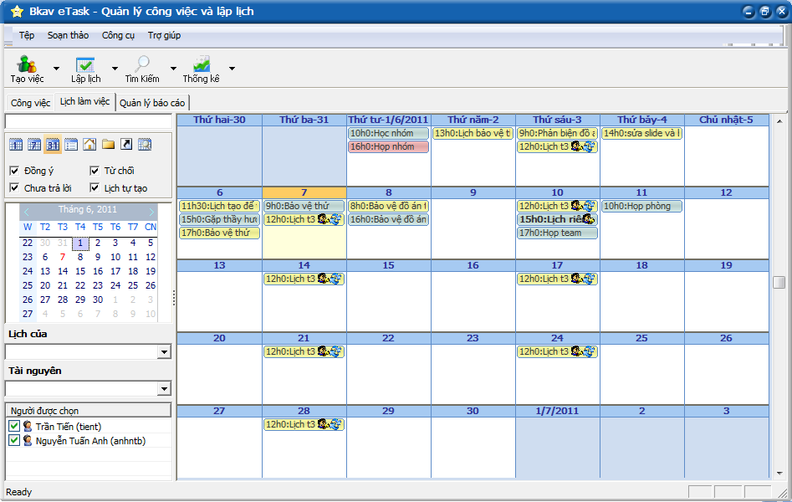
Hình ảnh của chương trình

Slide 14
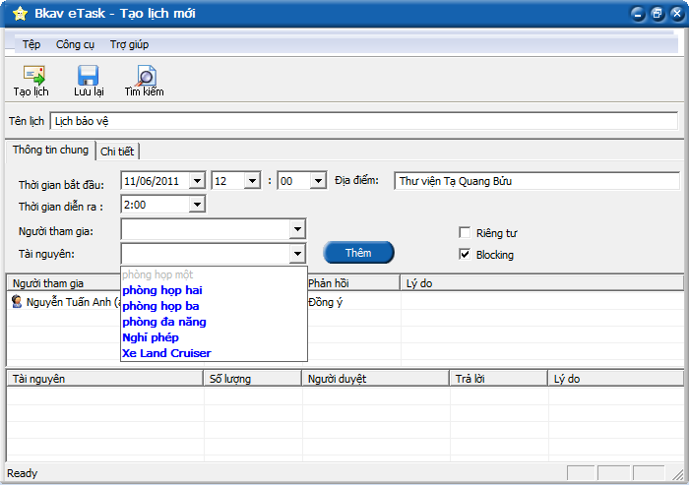
Hình ảnh của chương trình

Slide 15
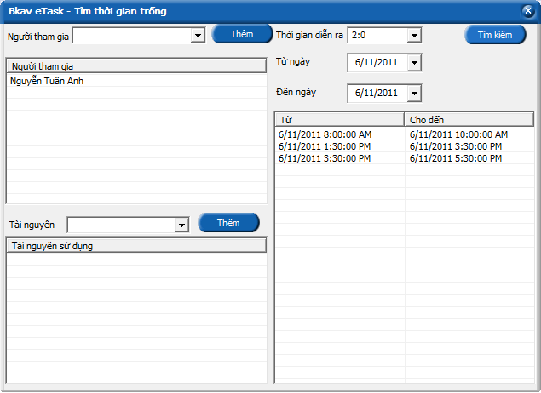
Hình ảnh của chương trình

Slide 16
Các kết quả đạt được
Tìm hiểu về mô hình client-server
Tìm hiểu kỹ thuật lập trình trên windows
Xây dựng phần mềm các chức năng:
Hỗ trợ quản lý lịch làm việc đa người dùng
Quản lý tài nguyên hỗ trợ cho đặt lịch làm việc
Tạo, xem lịch nhanh chóng, trực quan
Giao diện đơn giản dễ dùng và hoàn toàn tiếng Việt
Notes:
Sau thời gian làm đồ án em đạt được một số kết quả như sau
16

Slide 17
Hướng phát triển cho đồ án
Thêm các chức năng mới: thông báo lịch qua mail, qua tin nhắn SMS
Đồng bộ lịch với điện thoại di động
Phát triển một phiên bản trên nền web
Notes:
Sau khi hoàn thành các chức năng này thì đưa sản phẩm ra dùng thử, tiếp thu những ý kiến đóng góp để tiếp tục phát triển phần mềm
Việc này nhằm bảo đảm tính an toàn và bảo mật thông tin cua phần mềm
Phiên bản này thuận tiện cho những người phải đi công tác, không có điều kiện vào mạng nội bộ của công ty.
17

Slide 18
Xin trân trọng cảm ơn
Quý thầy cô và các bạn!
Notes:
18

Slide 19
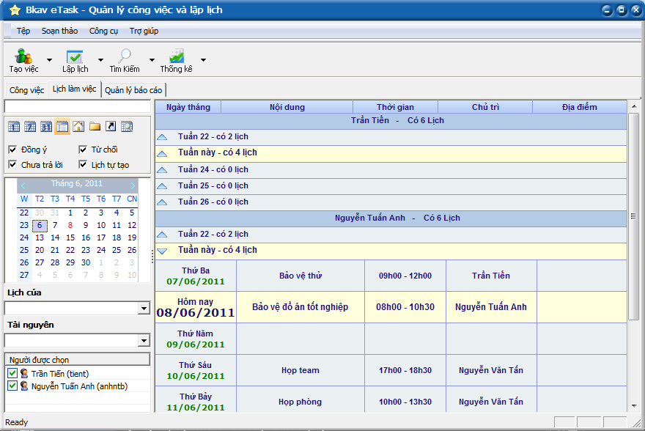
Xem lịch theo danh sách

Slide 20
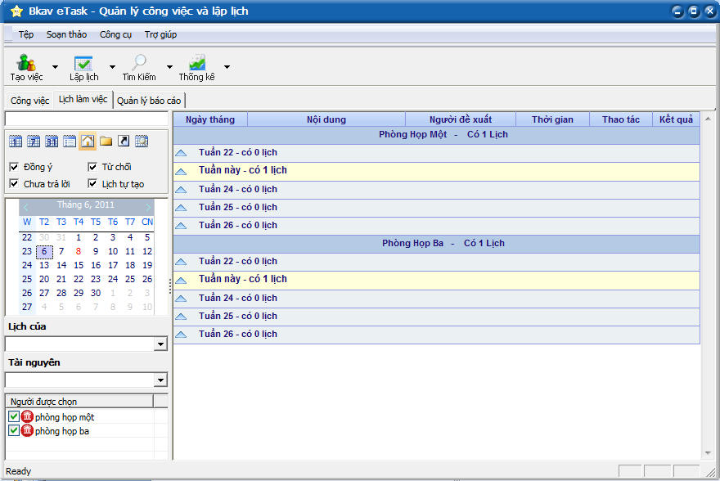
Xem lịch của tài nguyên

Slide 21
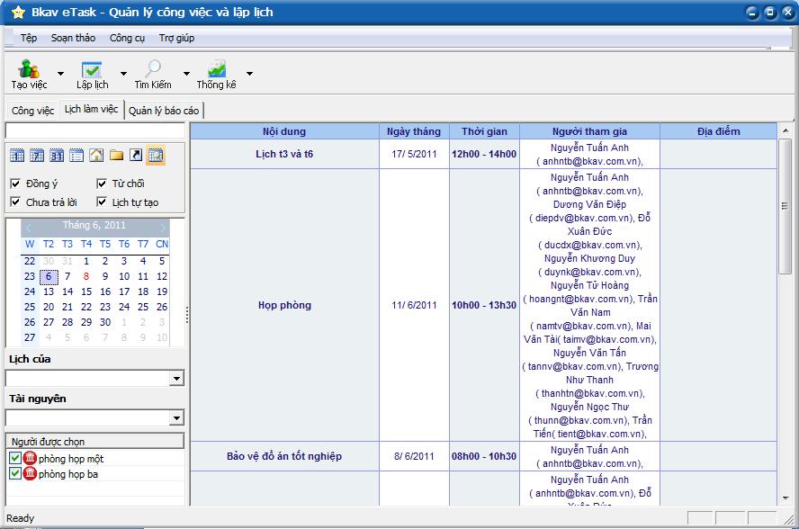
Kết quả tìm kiếm lịch

